Slide 1

การศึกษากระบวนการดำเนินงานเพื่อรองรับการประกาศเขตอนุรักษ์ดินและน้ำ
ดำเนินงานตามบทบัญญัติมาตรา ๑๓ แห่งพระราชบัญญัติพัฒนาที่ดิน พ.ศ. ๒๕๕๑ กรณีศึกษาลุ่มน้ำน้ำย่าง
Study on Implementation Process to Support the Declaration of Soil and Water Conservation District by the Applicable Land Development Act 2008:
A Case Study in Num-Yang Subwatershed.
กองนโยบายและแผนการใช้ที่ดิน
กองสำรวจดินและวิจัยทรัพยากรดิน และสำนักงานพัฒนาที่ดินเขต ๗
การประชุมวิชาการกรมพัฒนาที่ดิน ปี ๒๕๕๗ ๒๗ - ๒๙ สิงหาคม ๒๕๕๘

Slide 2
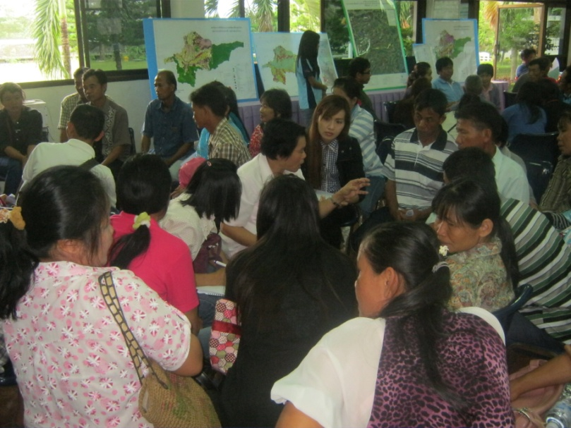

กรอบการนำเสนอ
ความสำคัญของปัญหา
วัตถุประสงค์
วิธีการศึกษา
ผลการศึกษา
วิจารณ์ และข้อเสนอแนะ
สรุป

Slide 3
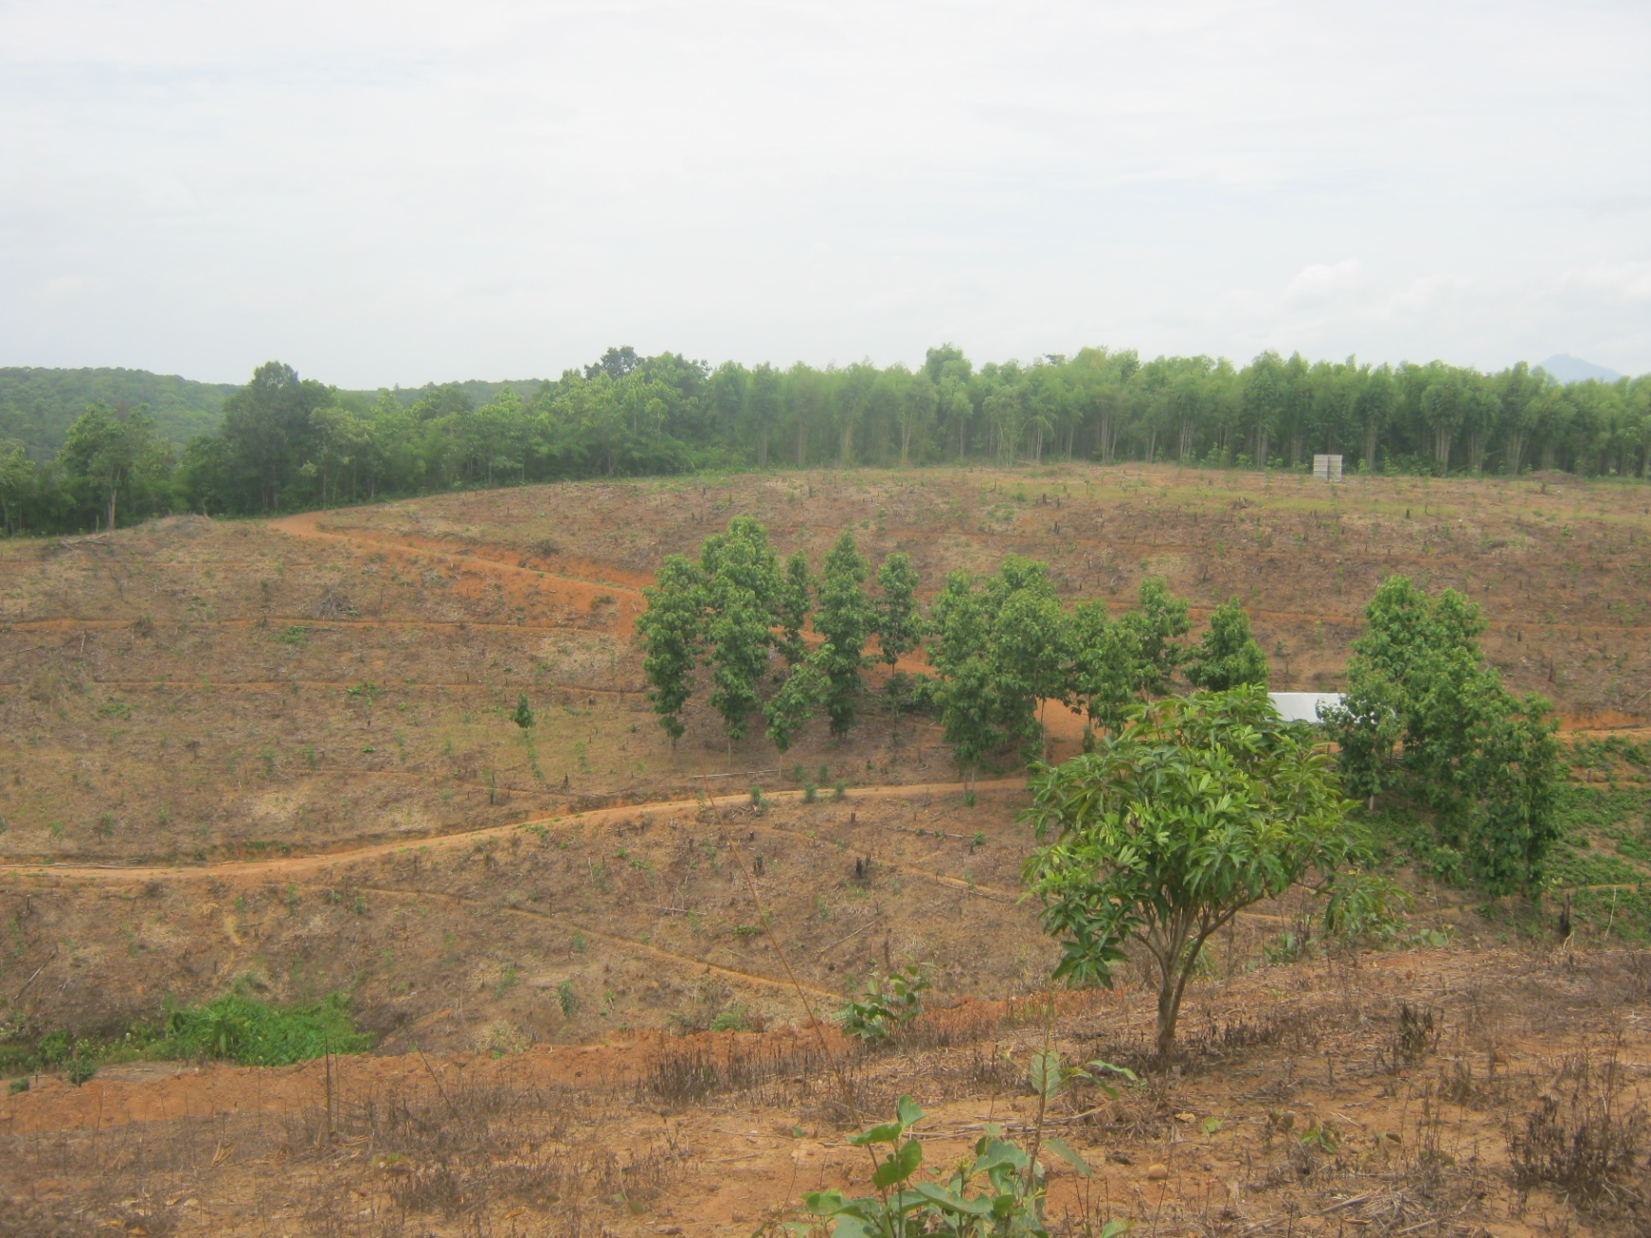
ความสำคัญของปัญหา
กรมพัฒนาที่ดินมีภารกิจตามพ.ร.บ. พัฒนาที่ดิน พ.ศ. 2551 ที่ต้องดำเนินการป้องกันแก้ไขปัญหาความเสื่อมโทรมของดิน รวมถึงปัญหาการชะล้างพังทลายของดิน พื้นที่เสี่ยงต่อการเกิดดินถล่ม และการแก้ปัญหาความขัดแย้งการใช้ประโยชน์ที่ดินด้านการเกษตร
พ.ร.บ.พัฒนาที่ดินฯ เป็นเครื่องมือของเจ้าหน้าที่กรมพัฒนาที่ดิน เพื่อใช้เป็นกรอบการทำงานเป็นไปอย่างมีประสิทธิภาพ
บทบัญญัติของ พ.ร.บ.พัฒนาที่ดินฯ มีส่วนเกี่ยวข้องกับสิทธิและเสรีภาพของประชาชน ต้องกระทำบนพื้นฐานของความถูกต้องมีเหตุผล

Slide 4
พระราชบัญญัติพัฒนาที่ดิน พ.ศ. 2551
บทบัญญัติมาตรา 13 “ในกรณีที่ปรากฏว่าบริเวณพื้นที่ใดมีลักษณะเป็นพื้นที่ลาดชันเสี่ยงต่อการชะล้างพังทลายของดิน หรือเสี่ยงต่อการเกิดดินถล่ม อันเกิดจากการกระทำของผู้เข้าไปครอบครองทำประโยชน์ในบริเวณพื้นที่ดังกล่าวโดยไม่เหมาะสม หรืออาจเกิดขึ้นจากภัยธรรมชาติ หากปล่อยไว้ไม่ดำเนินการจะเกิดการชะล้างพังทลายของดินอย่างรุนแรงจนถึงขั้นเกิดดินถล่มสร้างความสูญเสียแก่ชีวิตและทรัพย์สินของประชาชน ให้รัฐมนตรีโดยคำแนะนำของคณะกรรมการมีอำนาจประกาศในราชกิจจานุเบกษากำหนดให้พื้นที่นั้นเป็นเขตอนุรักษ์ดินและน้ำ และให้มีแผนที่แนบท้ายประกาศด้วย แผนที่ดังกล่าวให้ถือเป็นส่วนหนึ่งแห่งประกาศ”

Slide 5
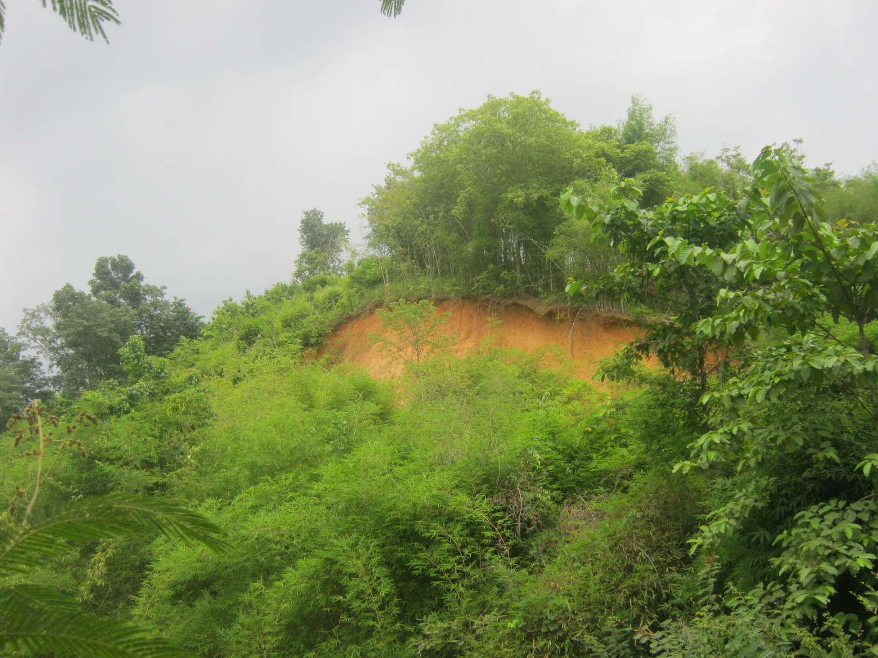
วัตถุประสงค์
เพื่อประยุกต์ใช้งานวิธีการดำเนินงานตาม บทบัญญัติมาตรา 13 แห่งพระราชบัญญัติพัฒนาที่ดิน พ.ศ. 2551 การประกาศเขตอนุรักษ์ดินและน้ำ
หาข้อบกพร่องที่อาจเกิดขึ้นในการบังคับใช้ เพื่อให้การดำเนินงานแก้ปัญหาในพื้นที่ได้อย่างถูกต้อง มีประสิทธิภาพ ตรงตามเจตนารมณ์ของกฎหมาย

Slide 6


วิธีการศึกษา
ใช้กรอบการดำเนินงานจากคู่มือคำอธิบายเรียงมาตราฯ
ศึกษา สำรวจ วิเคราะห์ จัดทำฐานข้อมูลทรัพยากรที่ดิน
ศึกษาสภาพเศรษฐกิจและสังคม ความรู้ ความเข้าใจด้านการอนุรักษ์ดินและน้ำ
กำหนดแนวทางการใช้ที่ดิน และระบบอนุรักษ์ดิน และน้ำ
ดำเนินการรับฟังความคิดเห็นของผู้มีส่วนได้ส่วนเสียตามระเบียบสำนักนายกรัฐมนตรี

Slide 7
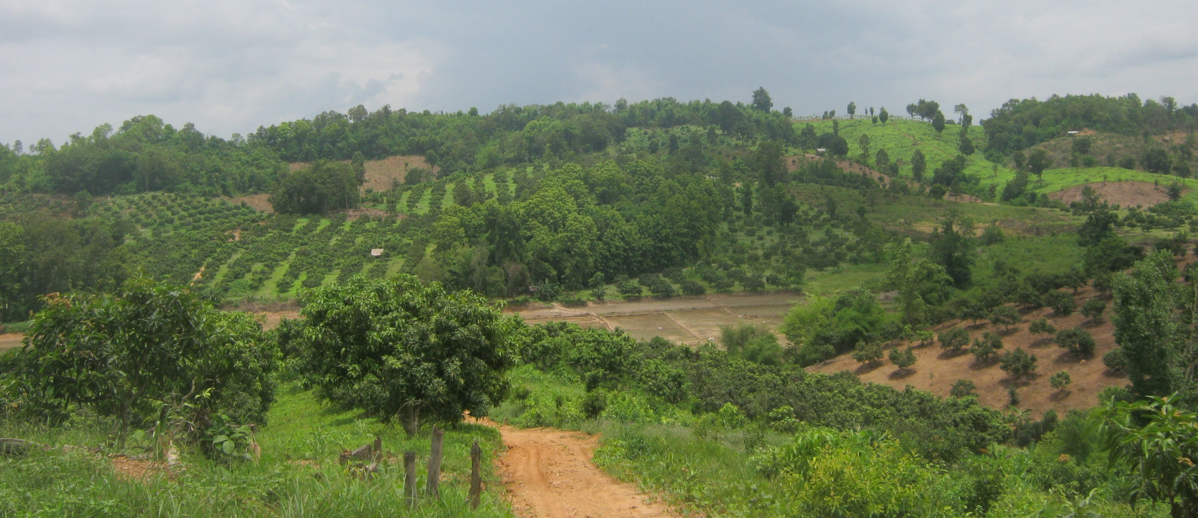
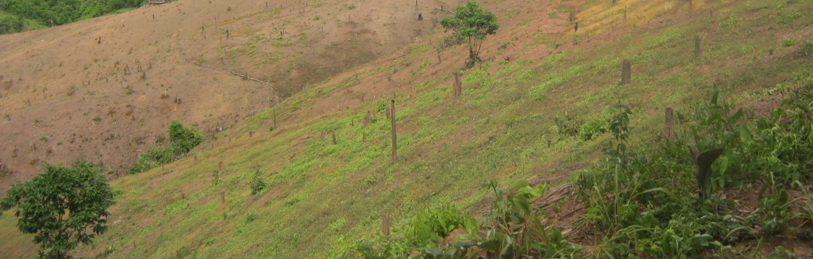
ขั้นตอนการศึกษาการดำเนินการเพื่อรองรับการประกาศเขตอนุรักษ์ดินและน้ำ
รวบรวมและวิเคราะห์ข้อมูลพื้นที่เสี่ยงต่อการชะล้างพังทลายและดินถล่ม 1:25,000
กำหนดพื้นที่สำรวจเขตที่ดิน (ม.17)
สำรวจข้อมูลภาคสนาม
(ด้านกายภาพ เศรษฐกิจและสังคม)
กำหนดพื้นที่ประกาศเขตอนุรักษ์ดินและน้ำ (ม.17)
สำรวจและทำแผนที่ระดับละเอียด 1:4,000
วางแผนการใช้ที่ดินพร้อมออกแบบระบบอนุรักษ์ดินและน้ำ
จัดประชุม ชี้แจง/รับฟังความคิดเห็นของเจ้าหน้าที่ของรัฐ (ม.15)
จัดเวทีชี้แจงรับฟังความคิดเห็นของประชาชนผู้มีส่วนได้ส่วนเสีย (ม.15)
จัดทำรายงานและสรุปผลการศึกษา

Slide 8
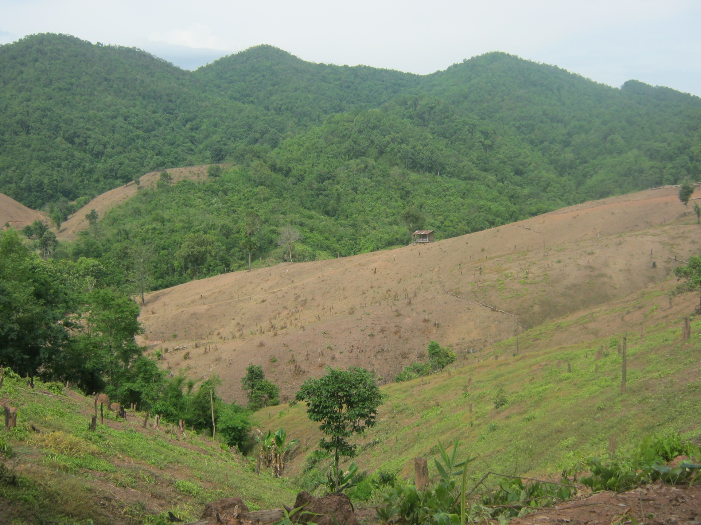
ผลการศึกษา
เขตสำรวจที่ดิน และเขตอนุรักษ์ดินและน้ำ
  การประเมินอัตราการชะล้างพังทลายของดิน
ความรู้ ความเข้าใจด้านการอนุรักษ์ดินและน้ำ
แผนการใช้ที่ดิน
  มาตรการอนุรักษ์ดินและน้ำ
การรับฟังความคิดเห็นของผู้มีส่วนได้ส่วนเสีย
  แบบสอบถาม
  ประชุมชี้แจง
  ประชุมกลุ่มย่อย

Slide 9
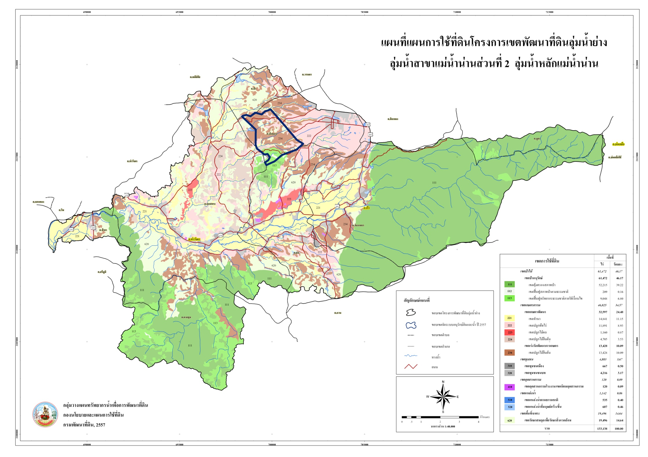
จากข้อมูลสภาพการใช้ที่ดิน กนผ. จังหวัดน่านมีพื้นที่ป่าไม้ลดลง
จาก 5,218,925 ไร่ หรือร้อยละ 72.79 ของเนื้อที่จังหวัด ในปี พ.ศ. 2550
เป็น 4,551,422 ไร่ หรือร้อยละ 61.38 ของเนื้อที่จังหวัด ในปี พ.ศ. 2555
การบุกรุกทำลายป่า และการเข้าจับจองใช้ประโยชน์พื้นที่ป่าไม้โดยไม่ได้รับอนุญาต
(คณะกรรมการบริหารงานจังหวัดแบบบูรณาการ จังหวัดน่าน, 2557)

Slide 10
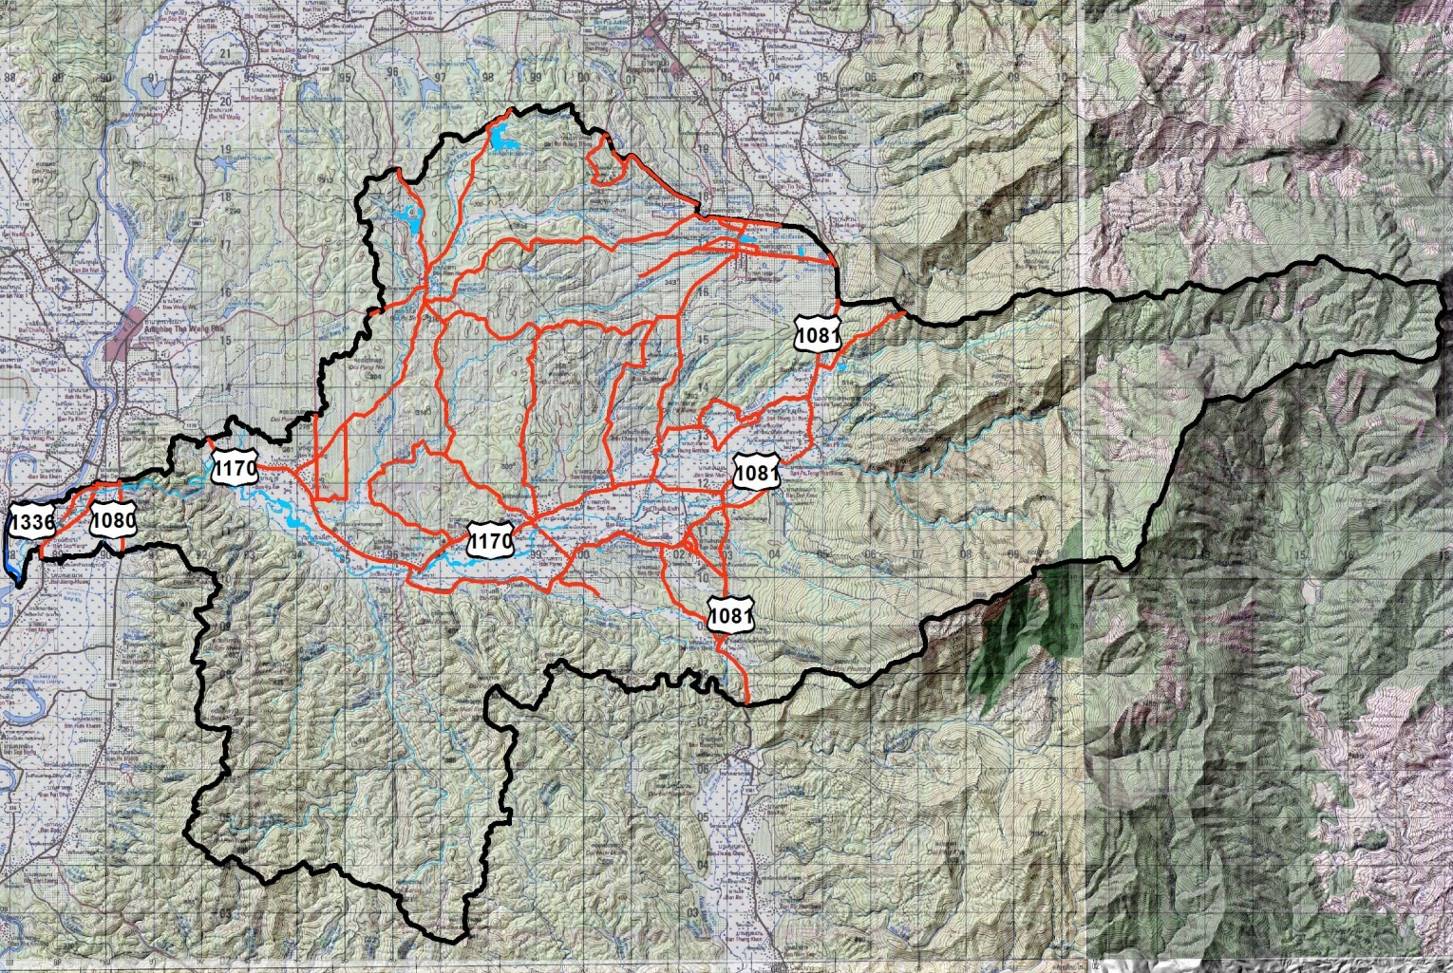
พื้นที่ศึกษา: ลุ่มน้ำน้ำย่าง
ลุ่มน้ำสาขาแม่น้ำน่านตอนบน
ปริมาณฝนเฉลี่ยรายปี 1,430 มม.
- ปริมาณฝนสูงสุด 305 มม.(ส.ค.)
ลุ่มน้ำสาขาแม่น้ำน่าน ส่วนที่ 2
ลุ่มน้ำสาขาน้ำว้า
ลุ่มน้ำสาขาน้ำยาว
ครอบคลุมพื้นที่ 133,138 ไร่
อ.ท่าวังผา (ต.ป่าคา จอมพระ ตาลชุม ยม และเจดีย์ชัย)
อ.ปัว (ต.ศิลาเพชร ปัว ป่ากลาง และภูคา) จังหวัดน่าน

Slide 11
การใช้ประโยชน์ที่ดินบริเวณพื้นที่ลุ่มน้ำน้ำย่าง

Slide 12
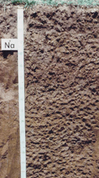
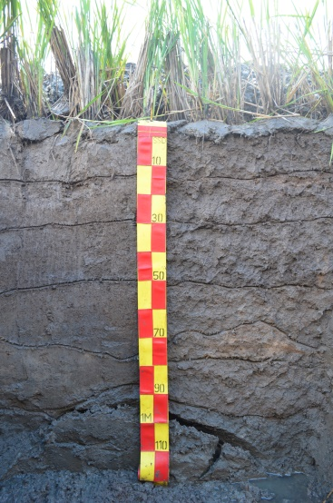
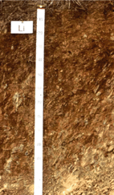
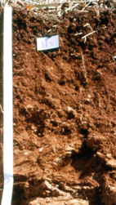
ลักษณะดิน
ชุดดินน่าน (Na)
ชุดดินแม่ขาน (Mkn)
ดินร่วนปนทรายแป้ง ดินร่วนเหนียวปนทรายแป้ง
ดินลึกมาก
ดินเป็นกลางถึงกรดจัด
สีพื้นเป็นสีเทาปนชมพู หรือสีเทาปนแดง
มีจุดประสีน้ำตาล หรือน้ำตาลแก่
การระบายน้ำค่อนข้างเลว
พบในพื้นที่ราบ ค่อนข้างราบ
ดินร่วนปนทราย ดินร่วนปนทรายแป้ง
ดินลึก
ดินเป็นกรดปานกลางถึงกรดจัดมาก
สีพื้นเป็นสีน้ำตาลเข้ม หรือน้ำตาลอ่อนมีจุดประสีน้ำตาลแก่หรือเหลืองปนแดง
การระบายน้ำเลว
พบบริเวณที่ราบลุ่มของหุบเขาที่มีลักษณะราบเรียบ ถึงค่อนข้างราบเรียบ
ชุดดินลี้ (Li)
ชุดดินวังสะพุง (Ws)
ดินร่วน ดินร่วนปนทรายแป้ง
ดินลึกปานกลางถึงดินตื้น
ดินเป็นกลางถึงกรดจัด
สีพื้นเป็นสีน้ำตาลเข้ม
การระบายน้ำดี
พบบริเวณลูกคลื่นลอนลาดเล็กน้อยถึงลูกคลื่นลอนชัน
ดินร่วน ดินร่วนปนดินเหนียว
ดินลึก
ดินเป็นกรดปานกลาง
สีพื้นเป็นสีน้ำตาลเข้ม
การระบายน้ำดี
พบบริเวณลูกคลื่นลอนลาดถึงลอนชันเล็กน้อย

Slide 13
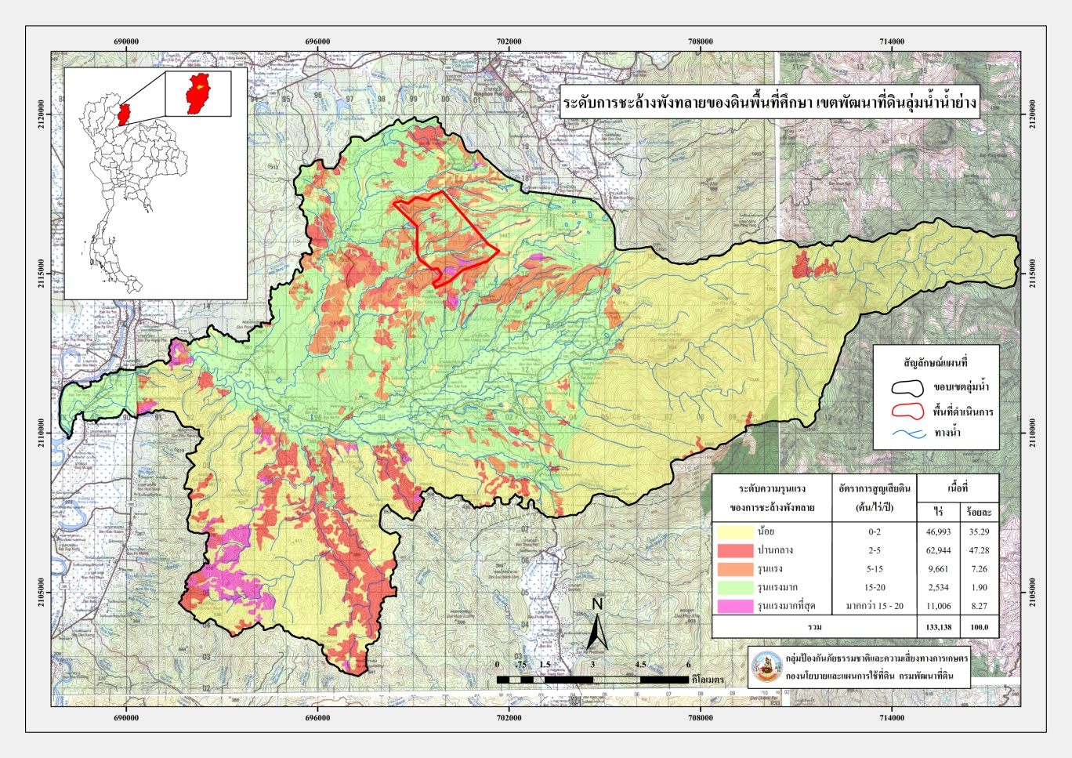

พื้นที่ควรประกาศเป็นเขตอนุรักษ์ดินและน้ำ 2,880 ไร่
อัตราการชะล้างพังทลายในระดับรุนแรงถึงรุนแรงมากที่สุด 1,566 ไร่ (54.40%)
พื้นที่ประกาศเขตสำรวจอนุรักษ์ดินและน้ำ 133,138 ไร่
อัตราการชะล้างพังทลายในระดับรุนแรงถึงรุนแรงมากที่สุด 23,201 ไร่ (17.43%)

Slide 14
ความรู้ ความเข้าใจ
ด้านการอนุรักษ์ดินและน้ำ
โดยจำแนกการศึกษาจากประชากรกลุ่มตัวอย่าง 3 กลุ่ม คือ
กลุ่มประชากรตัวอย่างในพื้นที่ลุ่มน้ำ
กลุ่มประชากรตัวอย่างในพื้นที่รองรับการประกาศเขตอนุรักษ์ดินและน้ำ ตามพ.ร.บ.พัฒนาที่ดิน พ.ศ. 2551
กลุ่มประชากรตัวอย่างในพื้นที่รองรับการประกาศเขตอนุรักษ์ดินและน้ำ ตามพ.ร.บ.พัฒนาที่ดิน พ.ศ. 2551 ที่มีการจัดรูปแบบอนุรักษ์ฯ

Slide 15
สภาพพื้นที่และการแก้ไขปัญหา
ความรู้ความเข้าใจ ด้านการอนุรักษ์ดินและน้ำ | พื้นที่ลุ่มน้ำ น้ำย่าง | พื้นที่รองรับการประกาศเขตอนุรักษ์ฯ | พื้นที่รองรับการประกาศฯ ที่มีระบบอนุรักษ์ฯ
สภาพพื้นที่ปลูกพืชของเกษตรกร
น้ำไหลบ่าพัดพาหน้าดิน | 62.50 | 40.00 | 100.00
หน้าดินมีร่อง/ร่องน้ำเล็ก | 41.67 | 60.00 | 95.65
แหล่งน้ำตื้นเขิน | 54.17 | 80.00 | 56.52
มีการใช้ปุ๋ยเคมี/สารเคมี เพิ่มขึ้น | 41.67 | 20.00 | 21.74
ผลกระทบต่อผลผลิตเมื่อดินถูกกัดเซาะ
มาก (ผลผลิตลดลงมากกว่า 40%) | 13.33 | 33.33 | 36.36
ปานกลาง (ผลผลิตลดลง 20-40%) | 60.00 | 22.23 | 59.09
เกษตรกรทราบว่าผลของการชะล้างพังทลายทำให้ผลผลิตลดลง แต่เกษตรส่วนใหญ่ไม่ได้ดำเนินการจัดทำระบบอนุรักษ์ดินและน้ำเนื่องจากไม่มีความรู้และงบประมาณ

Slide 16
แผนการใช้ที่ดินลุ่มน้ำน้ำย่าง VS พื้นที่ประกาศเขตฯ
เขตการใช้ที่ดิน |  | เนื้อที่
 |  | ไร่ | ร้อยละ | ไร่ | ร้อยละ
 | เขตป่าไม้ | 61,472 | 46.17 | - | -
 | เขตป่าอนุรักษ์ | 61,472 | 46.17 | - | -
111 | เขตคุ้มครองสภาพป่า | 52,215 | 39.22 | - | -
112 | เขตฟื้นฟูสภาพป่าตามธรรมชาติ | 209 | 0.16 | - | -
113 | เขตฟื้นฟูทรัพยากรธรรมชาติภายใต้เงื่อนไข | 9,048 | 6.80 | - | -
 | เขตเกษตรกรรม | 46,025 | 34.57 | 2,233 | 77.53
 | เขตเกษตรพัฒนา | 32,597 | 24.48 | 1,240 | 43.06
221 | เขตทำนา | 14,841 | 11.15 | 143 | 4.95
222 | เขตปลูกพืชไร่ | 11,891 | 8.93 | 752 | 26.10
223 | เขตปลูกไม้ผล | 1,160 | 0.87 | - | -
224 | เขตปลูกไม้ยืนต้น | 4,705 | 3.53 | 345 | 11.97
 | เขตเร่งรัดพัฒนาการเกษตร | 13,428 | 10.09 | 993 | 34.48
234 | เขตปลูกไม้ยืนต้น | 13,428 | 10.09 | 993 | 34.48
 | เขตชุมชน | 4,883 | 3.67 | - | -
 | เขตอุตสาหกรรม | 120 | 0.09 | - | -
 | เขตแหล่งน้ำ | 1,142 | 0.86 | 6 | 0.21
620 | เขตรักษาสมดุลเพื่อรักษาสิ่งแวดล้อม | 19,496 | 14.64 | 642 | 22.28
รวม |  | 133,138 | 100.00 | 2,880 | 100.00

Slide 17
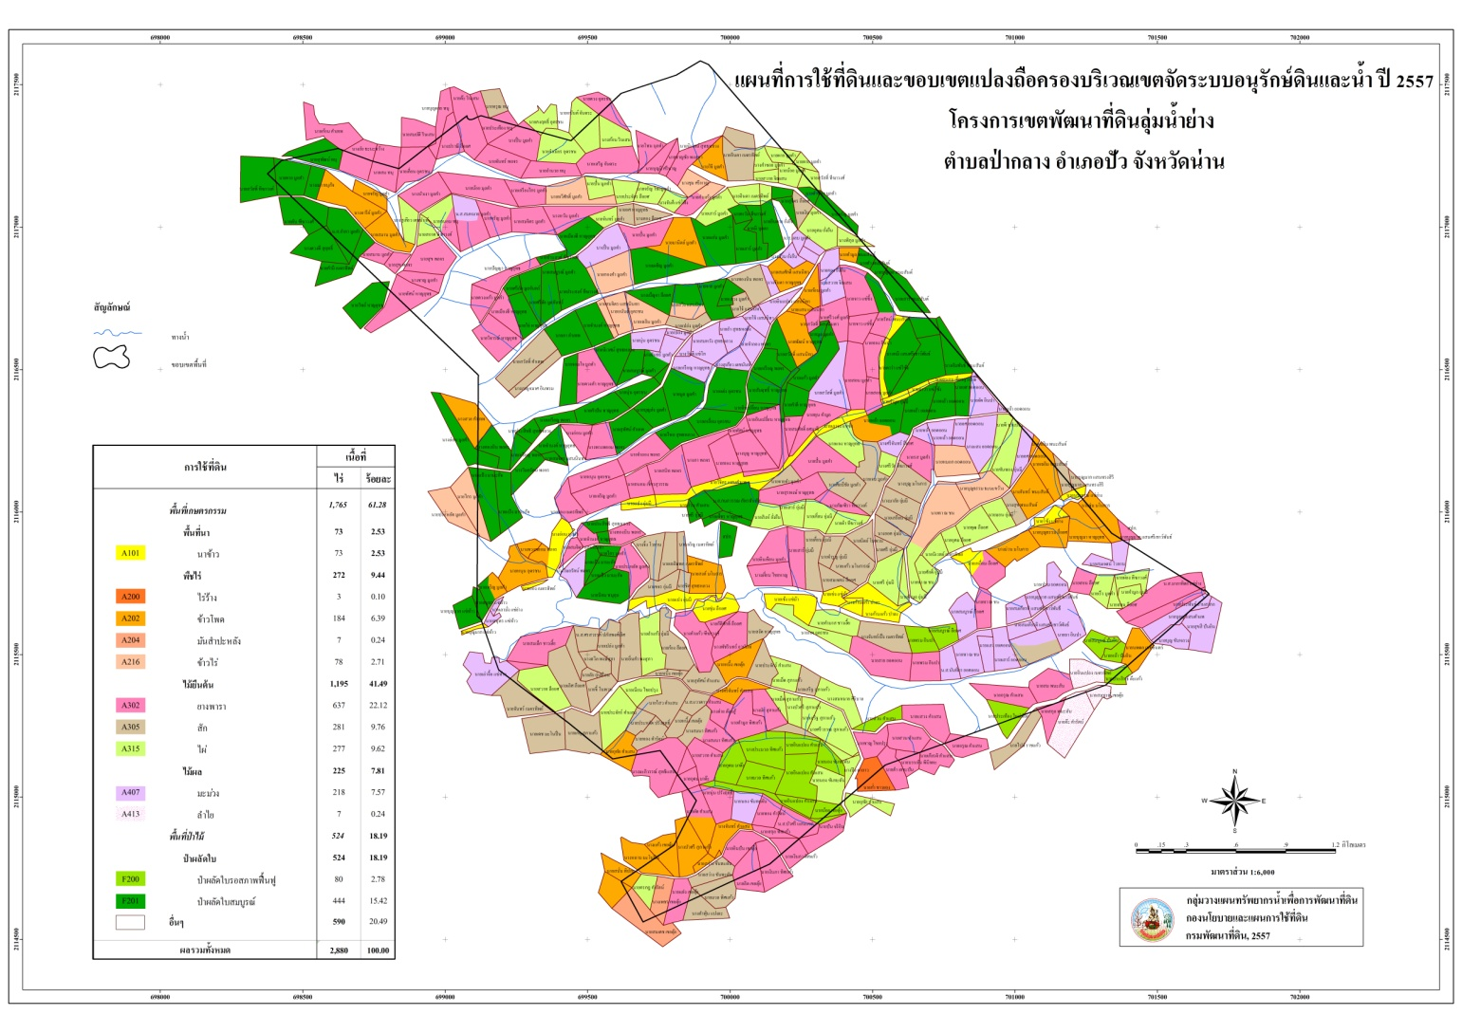

Slide 18
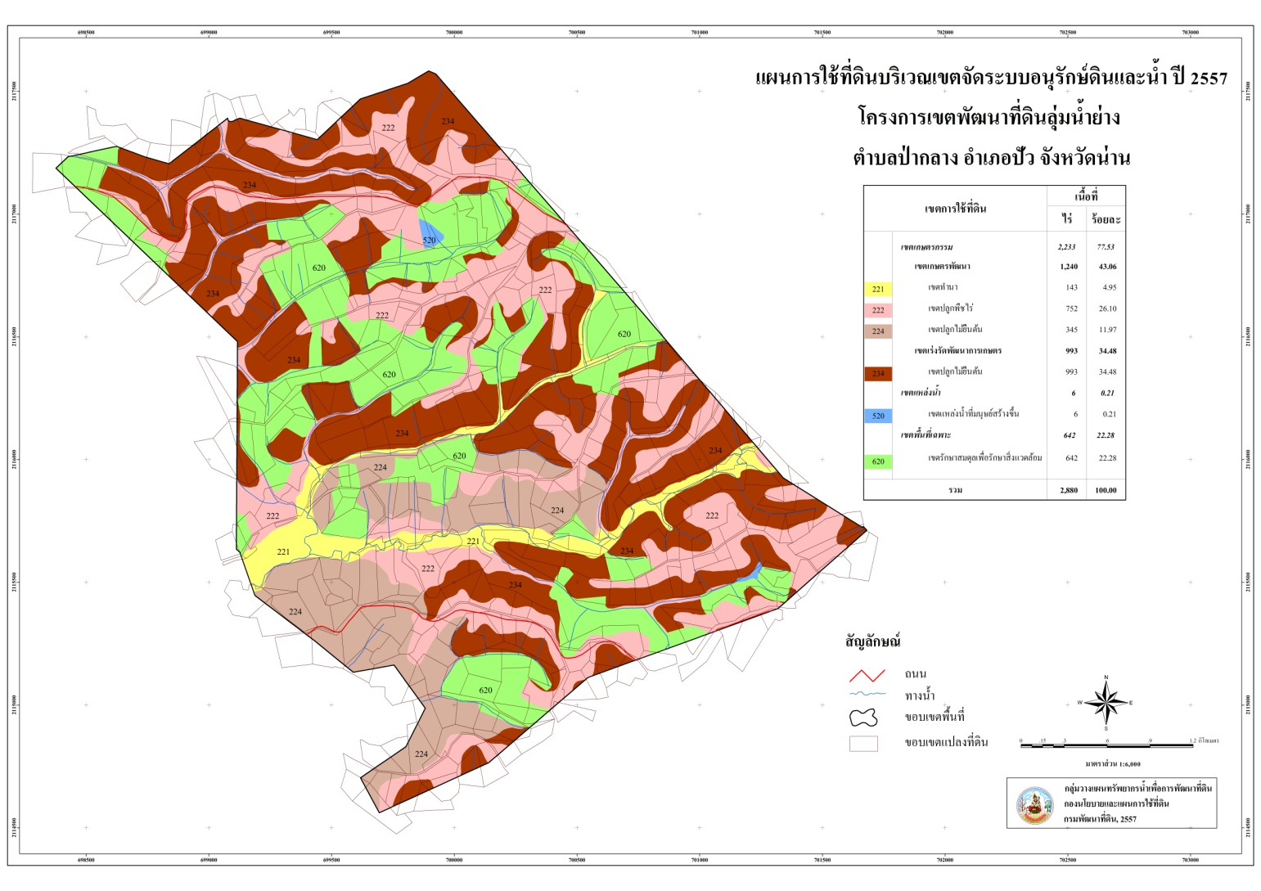

Slide 19
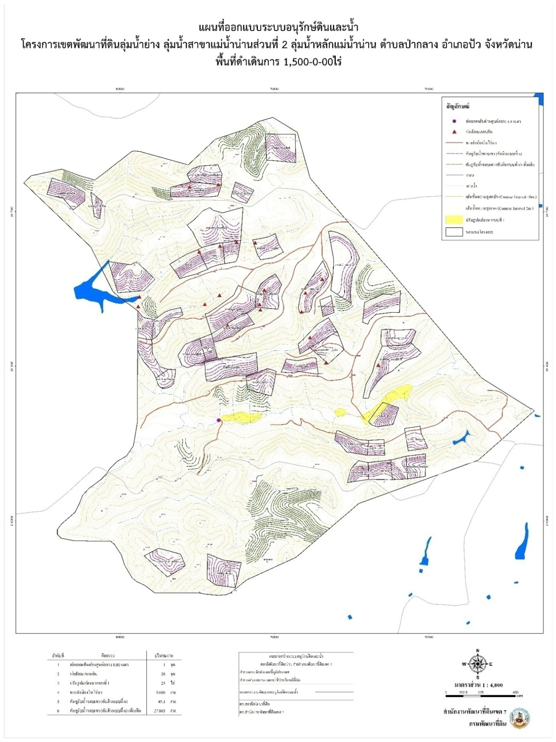
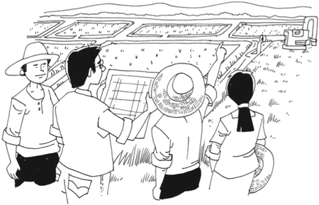
มาตรการอนุรักษ์ดินและน้ำ
มาตรการวิธีกล
การปรับรูปแปลงนาลักษณะที่ 1 รวม 25 ไร่
ทางลำเลียงในไร่นา ยาว 9.66 กิโลเมตร
คันดินแบบที่ 6 ระยะทาง 73.09 กิโลเมตร
บ่อดักตะกอน จำนวน 20 จุด
ท่อลอดถนน 1 จุด
มาตรการวิธีพืช
ส่งเสริมให้ปลูกไม้ผล-ไม้ยืนต้น
พร้อมกับแนวหญ้าแฝก

Slide 20
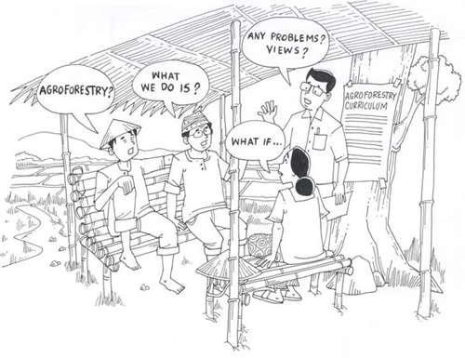
ผลการศึกษา(ต่อ)
การรับฟังความคิดเห็นของผู้มีส่วนได้ส่วนเสีย
  ประชุมชี้แจง
  แบบสอบถาม
  ประชุมกลุ่มย่อย

Slide 21
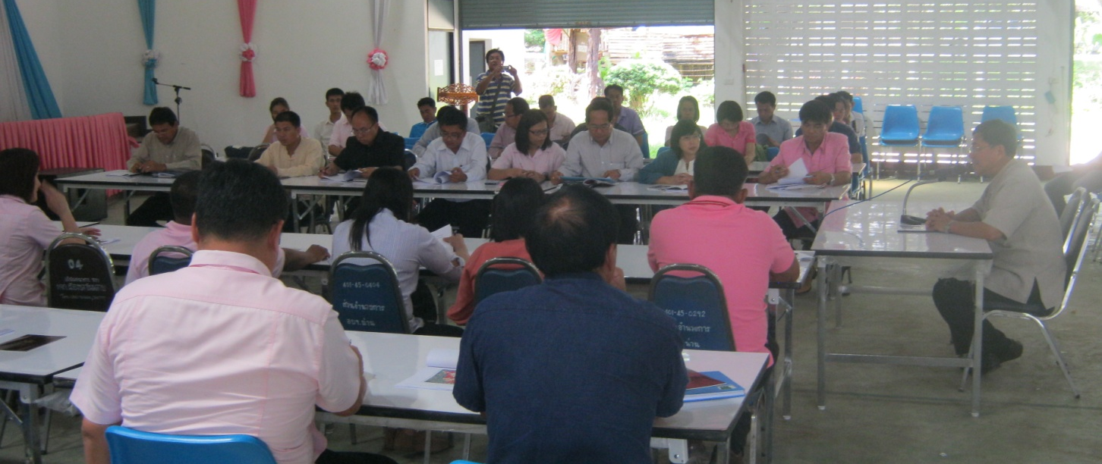
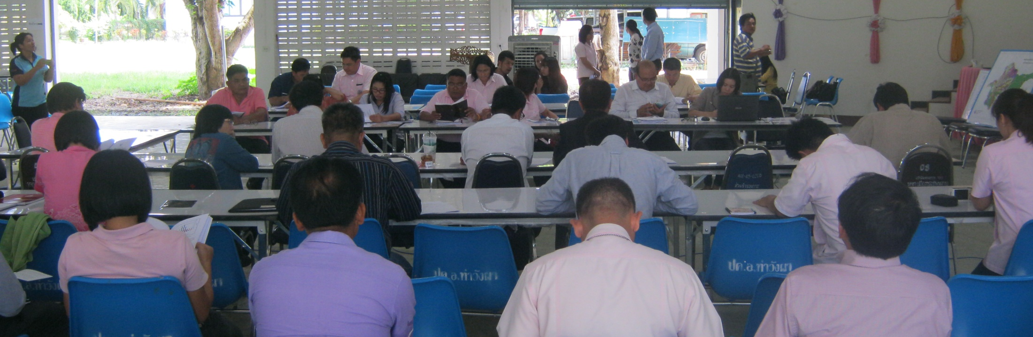
การประชุมชี้แจงและรับฟังความคิดเห็นจากเจ้าหน้าที่ของรัฐที่เกี่ยวข้อง
  วันที่ 29 กรกฎาคม 2557 ณ ห้องประชุมที่ว่าการอำเภอท่าวังผา จ.น่าน เจ้าหน้าที่ของรัฐ 48 คน จาก 8 หน่วยงาน ผลการประชุมฯ สรุปได้ดังนี้
การดำเนินการตาม พ.ร.บ. พัฒนาที่ดิน 2551 เป็นเรื่องที่สมควรดำเนินการ
ต้องชี้แจงให้เกษตรกรเจ้าของที่ดินเข้าใจและเห็นด้วยก่อนการดำเนินการ
ควรเน้นถึงประโยชน์ที่เกษตรกรเจ้าของที่ดินเป็นหลัก
ข้อบังคับผูกพันกับเจ้าของพื้นที่ในการดูแลรักษาระบบอนุรักษ์ดินและน้ำที่สร้างขึ้นยังไม่ชัดเจน เช่น หากระบบเสียหายจากเหตุสุดวิสัยใครเป็นผู้ซ่อมแซมระบบ
ถ้าเกษตรกรจะสามารถเปลี่ยนแปลงการใช้ที่ดินจากที่กำหนดได้อย่างไร
ถ้าเกษตรกรทำการเกษตรกรรมแล้วเป็นเหตุให้ระบบคันดินเสียหายจะถูกบทลงโทษตามมาตรา 21 และ 22 หรือไม่

Slide 22
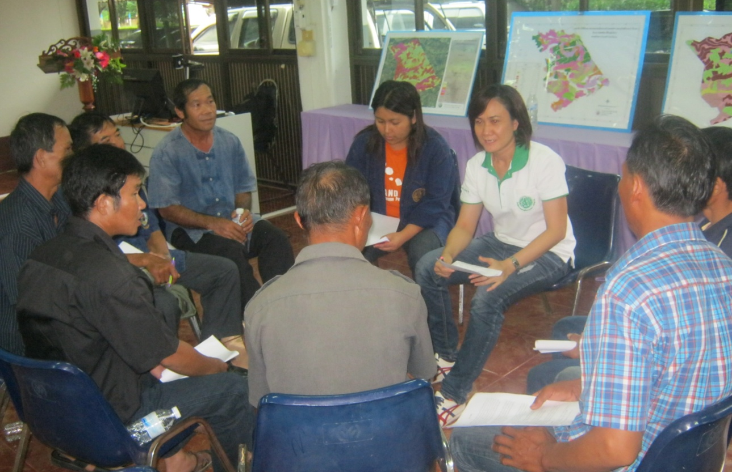
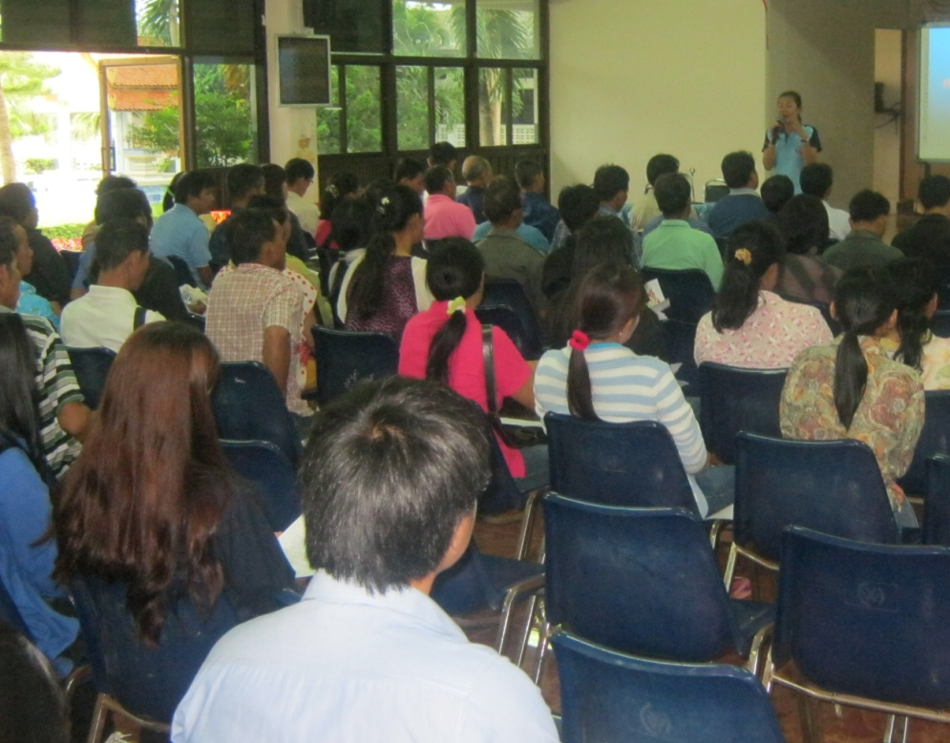

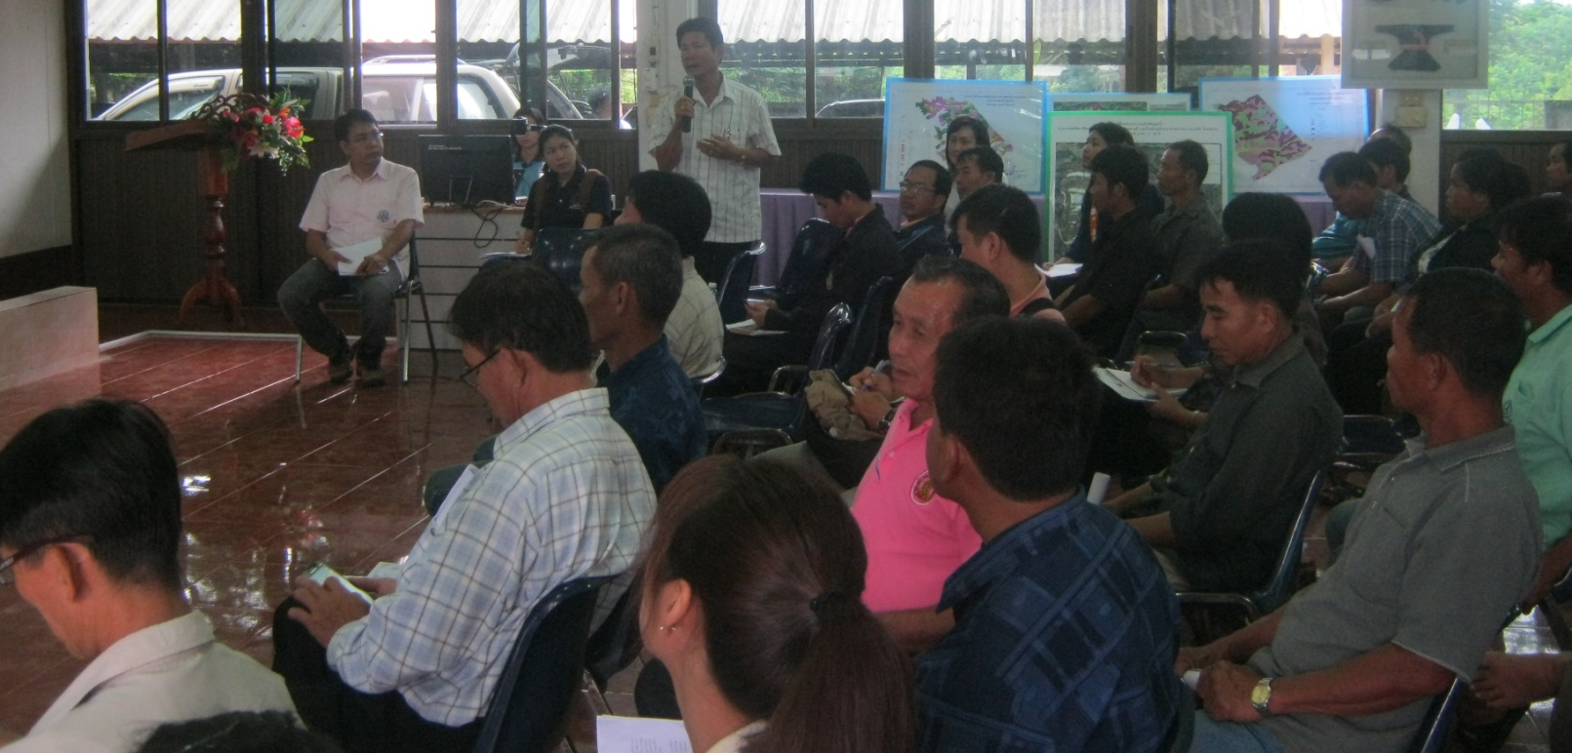
การประชุมชี้แจงและรับฟังความคิดเห็นของผู้มีส่วนได้ส่วนเสีย
วันที่ 5 สิงหาคม 2557 ณ ห้องประชุมโรงเรียนมัธยมบ้านป่ากลาง อ. ปัว ผู้เข้าร่วมประชุม จำนวน 100 คนเป็นเกษตรกร 67 คน กำนัน-ผู้ใหญ่บ้าน 6 คน และเจ้าหน้าที่ของรัฐในพื้นที่ 27 คน
การดำเนินการรับฟังความคิดเห็นได้แบ่งกลุ่มสนทนาย่อยเป็น 2 กลุ่ม
  เจ้าหน้าที่ของรัฐ ซึ่งจะใช้วิธีตอบแบบสอบถาม
  ประชาชนผู้ได้รับผลกระทบแบ่งตามตำบลเป็น 4 กลุ่มย่อย

Slide 23
ผลการรับฟังความคิดเห็นของเจ้าหน้าที่ของรัฐ
คุณลักษณะ | ร้อยละ
ตอนที่ 1 ข้อมูลส่วนบุคคล
อายุเฉลี่ย | 41.71
เจ้าหน้าที่ของรัฐในพื้นที่ | 100.00
ตอนที่ 2 การประชาสัมพันธ์และการมีส่วนร่วม
2.1 การเข้าร่วมกิจกรรมการมีส่วนร่วมและเวทีรับฟังความคิด
เคย | 28.57
ไม่เคย | 71.43
ตอนที่ 3 ความคิดเห็นต่อการดำเนินงานและกิจกรรมของโครงการฯ
3.1 การดำเนินงานอนุรักษ์ดินและน้ำเพื่อป้องกันการชะล้างพังทลาย
จำเป็นปานกลาง | 14.29
จำเป็นมาก | 85.71
3.5 การจัดประชุมเพื่อรับฟังความคิดเห็นของประชาชนที่มีส่วนได้ส่วนเสีย ก่อนดำเนินการ จัดทำระบบอนุรักษ์ดินและน้ำ เพื่อลดและป้องกันการชะล้างพังทลายของดิน มีความจำเป็น
จำเป็นมาก | 100.00

Slide 24
ผลการรับฟังความคิดเห็นของผู้มีส่วนได้ส่วนเสียจากการสนทนากลุ่ม
ปัญหาการใช้ที่ดินที่เกิดขึ้นในพื้นที่
มีการชะล้างพังทลายของดิน น้ำไหลบ่าหน้าดินในฤดูฝนและขาดแคลนน้ำทำการเกษตรเมื่อฝนทิ้งช่วง ความอุดมสมบูรณ์ของดินลดลง
ผลกระทบที่เกิดขึ้น
ต้นทุนที่ใช้ในการผลิตสูงขึ้น และเกษตรกรมีรายได้ลดลง ส่งผลต่อความเป็นอยู่
แนวทางแก้ไขปัญหา
ปรับเปลี่ยนรูปแบบทำการเกษตรจากการปลูกพืชไร่ มาเป็นการปลูกไม้ผลและไม้ยืนต้น ปล่อยพื้นที่ว่างเปล่าโดยไม่มีการใช้ประโยชน์
ความพร้อมของผู้มีส่วนได้ส่วนเสีย
เกษตรกรส่วนใหญ่เห็นด้วยกับมาตรการอนุรักษ์ดินและน้ำ พร้อมที่จะให้ความร่วมมือเพราะชื่อว่าจะทำให้สามารถผลิตพืชได้ผลผลิตมากขึ้น

Slide 25
ปัญหาและอุปสรรคอื่นๆ
    ที่ผ่านมาเกษตรกรทำตามคำแนะนำของราชการแล้วจะเกิดปัญหาสินค้าล้นตลาด
  การทำระบบอนุรักษ์ดินและน้ำ ทำให้เสียพื้นที่เกษตร
  ไม่อยากให้มีบทลงโทษและข้อผูกมัดจากการประกาศเป็นเขตอนุรักษ์ดินและน้ำฯ
    ค่าใช้จ่ายและค่าดูแลระบบ ใครเป็นผู้รับผิดชอบ
ข้อเสนอแนะ
  ควรมีการจัดทำแปลงสาธิตการอนุรักษ์ดินและน้ำ ให้เห็นตัวอย่างจริง
  ต้องทำการสอบถามความเห็นหรือการยอมรับของเกษตรกรเจ้าของพื้นที่
  ควรมีทำทางลำเลียงเพื่อความสะดวกในการขนส่งผลผลิตทางการเกษตรสู่ตลาด

Slide 26
ข้อเสนอแนะ
1. เร่งดำเนินการที่ช่วยสนับสนุนให้สามารถดำเนินการตาม พ.ร.บ.ฯ ได้อย่างมีประสิทธิภาพ เช่น
          ดำเนินการประชุมคณะอนุกรรมการพัฒนาที่ดินจังหวัดนำร่อง
          แต่งตั้งพนักงานเจ้าหน้าที่ พร้อมจัดทำบัตรประจำตัวเจ้าหน้าที่
2. ควรมีการเรียงลำดับความสำคัญของสถานการณ์ที่เกิดขึ้นในแต่ละพื้นที่เพื่อช่วยตัดสินใจดำเนินการตาม พ.ร.บ. เช่น
          พื้นที่เร่งด่วนลำดับที่ 1 เป็นพื้นที่ที่เกิดดินถล่ม
          พื้นที่เร่งด่วนลำดับที่ 2 เป็นพื้นที่มีความเสี่ยงสูงต่อการเกิดดินถล่ม
          พื้นที่เร่งด่วนลำดับที่ 3 เป็นพื้นที่ทำการเกษตรที่มีความลาดชัน
3. ดำเนินการประกาศเขตอนุรักษ์ดินและน้ำเป็นตัวอย่างนำร่อง
4. ศึกษาเพิ่มเติมเรื่องการประกาศเขตอนุรักษ์ดินและน้ำในส่วนที่เป็นพื้นที่ของรัฐ ที่ผ่อนผันให้ประชาชนใช้ประโยชน์ที่ดินทำการเกษตร เช่น พื้นที่เขตป่าสงวนแห่งชาติ เขตอุทยานแห่งชาติ

Slide 27
สรุป
ทราบกระบวนการดำเนินการประกาศเขตอนุรักษ์ดินและน้ำตาม พ.ร.บ. พัฒนาที่ดิน พ.ศ. 2551 (มาตรา 13) อย่างเป็นรูปธรรม
คู่มือคำอธิบายเรียงมาตราพระราชบัญญัติที่ดิน พ.ศ.2551 มีขั้นตอนที่ชัดเจนสามารถใช้เป็นแนวทางดำเนินการประกาศเขตอนุรักษ์ดินและน้ำ
การดำเนินการรับฟังความคิดเห็นของประชาชนมีความจำเป็นที่ต้องดำเนินการเพื่อให้ผู้มีส่วนได้ส่วนเสียร่วมกันตัดสินใจในการดำเนินการ
กรมพัฒนาที่ดินควรที่จะมีการศึกษาเพิ่มเติมเพื่อสร้างความชัดเจน ในแนวทางการดำเนินการประกาศเขตอนุรักษ์ดินและน้ำตาม พ.ร.บ.ฯ

Slide 28
ขอขอบคุณ
คุณไชยสิทธิ์ เอนกสัมพันธ์ อดีตรองอธิบดีกรมพัฒนาที่ดิน
กรรมการผู้ทรงคุณวุฒิในคณะกรรมการพัฒนาที่ดิน
คุณโสภณ ชมชาญ อดีตผู้เชี่ยวชาญด้านวางแผนการใช้ที่ดิน
คุณเบญจพร ชาครานนท์ ผู้อำนวยการสำนักงาน สพข. 7
คุณสมควร ณ ลำปาง ผู้อำนวยการสถานีพัฒนาที่ดินน่าน
คุณไชยวัฒน์ เวสารัชตระกูล ผู้อำนวยการกลุ่มงาน
เลขานุการคณะกรรมการพัฒนาที่ดิน

Slide 29
Thank you & Questions

